Slide 1
Краевая система работы с одарёнными детьми: заметить талант, поддержать талант, повысить статус таланта
Городское родительское собрание
Оксана Богданова, Med. заведующий КРЦ

Slide 2
В каждом человеке заключается целый ряд способностей и наклонностей, которые стоит лишь пробудить и развить, чтобы они, при приложении к делу, произвели самые превосходные результаты. Лишь тогда человек становится настоящим человеком.
А. Бебель
Notes:
2

Slide 3


Образовательная политика региона
формирование будущего интеллектуального, творческого и спортивного потенциала региона, посредством
выявления
развития
сопровождения
Notes:
3

Slide 4

ВЫЯВЛЕНИЕ одаренных детей
участие в различных интеллектуальных состязаниях
Всероссийский перечень олимпиад школьников и их уровни
Всероссийский перечень олимпиад и иных интеллектуальных и/или творческих конкурсов, мероприятий
Краевой перечень мероприятий для детей и молодежи министерства образования Красноярского края
Всероссийская олимпиада школьников
Notes:
4

Slide 5

ВСЕРОССИЙСКАЯ ОЛИМПИАДА ШКОЛЬНИКОВ
2017 год − олимпиада проводится по 21 предмету
2018 год − 22 предмета (+китайский язык)
Этапы олимпиады:
− школьный
− муниципальный
− региональный
− заключительный
Notes:
5

Slide 6
Зачем нужна база данных?
КРАЕВАЯ БАЗА ДАННЫХ «Одарённые дети Красноярья»
расположена на краевом портале «Одаренные дети Красноярья», ссылка krastalant.ru
На основании рейтинга проводятся
круглогодичные школы интеллектуального роста;
краевой конкурс на получение Именных стипендий одаренным школьникам;
краевой конкурс на получение путевок в оздоровительные комплексы, расположенные на территории Российской Федерации и Красноярского края;
краевой конкурс педагогических работников, успешно работающих с одаренными детьми.
Notes:
6

Slide 7
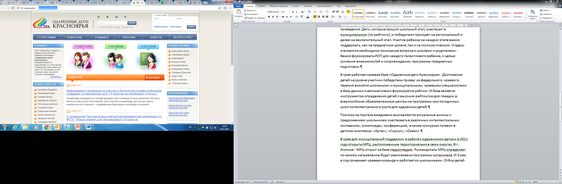
КРАЕВОЙ ПОРТАЛ
«ОДАРЁННЫЕ ДЕТИ КРАСНОЯРЬЯ»
Notes:
7

Slide 8


СОПРОВОЖДЕНИЕ ОДАРЁННОСТИ
Талант – это развитие природных способностей.
Где нет простора для проявления способности, там нет и способности…
Notes:
8

Slide 9
ИНТЕНСИВНЫЕ ШКОЛЫ
ПРОГРАММЫ КРУГЛОГОДИЧНЫХ ШКОЛ ИНТЕЛЛЕКТУАЛЬНОГО РОСТА ДЛЯ ОДАРЁННЫХ ДЕТЕЙ ПО НАПРАВЛЕНИЯМ:
Физико-математическое
Естественно-научное
Инженерно-технологическое
2018 год ?
Notes:
9

Slide 10
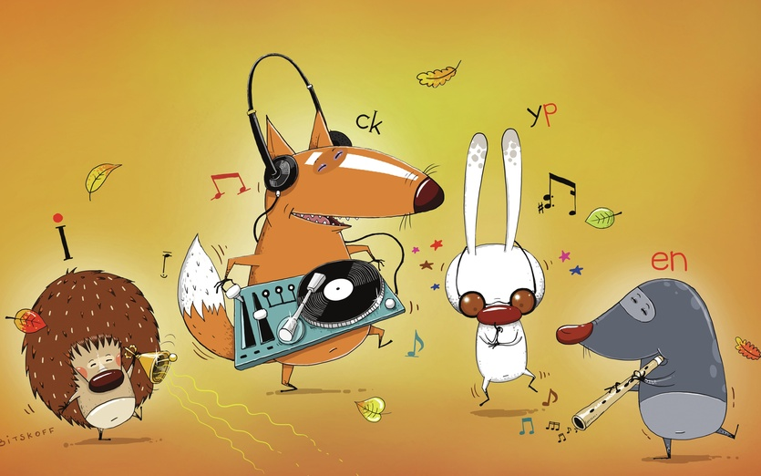
К «ЖИВОЙ» КОМАНДЕ
НИКТО НЕ МОЖЕТ В ОДИНОЧКУ СЫГРАТЬ СИМФОНИЮ
ДЛЯ ЭТОГО НУЖЕН ЦЕЛЫЙ ОРКЕСТР
Notes:
«Никто не может в одиночку сыграть симфонию. Для этого нужен целый оркестр» — H.E. Luccock, профессор теологии
10

Slide 11
ПРЕДЛОЖЕНИЯ
Совместно с ребёнком рисовать карту его интересов и перспектив
Давать детям максимум возможностей для проб и интересной и не банальной деятельности
Обсуждать с детьми вопросы о реальном конструировании и сопровождении образовательной траектории
Создавать детско-родительские клубы
Вникать в интересы ребенка
Сохранить свой авторитет для ребенка
Уберечь ребенка от тревог и девиаций
Обеспечить ребенку спокойное пространство для обучения и максимальное самораскрытие
Notes:
11

Slide 12
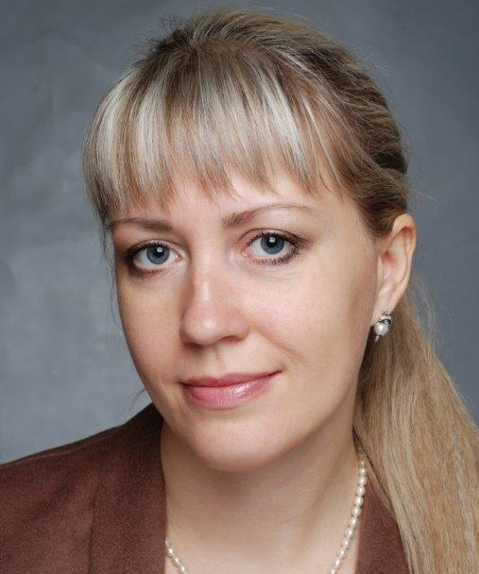
ИНФОРМАЦИЯ ДЛЯ СВЯЗИ
БОГДАНОВА
Оксана Николаевна,
заведующий краевым ресурсным Центром по работе с одарёнными детьми КК ИПК
телефон рабочий 8 (391) 206-99-76, доб.730
e-mail: bogdanova.oksana@kipk.ru
Notes:
12

